Slide 1
Gestire il Concorso 2023
Forlì, 26 giugno 2023

Slide 2
Gestire il Concorso 2023
) Riconoscimento dei segni e sintomi dei principali quadri clinici.
) Metodo di valutazione del paziente.
) Gestione del paziente.

Slide 3
Principali quadri clinici:
Dolore Toracico
Dispnea
Insufficienza Respiratoria
Ostruzione delle Vie Aeree
Anafilassi
Perdita di Coscienza
Ipoglicemia
Ictus
Trauma
Dolore Addominale
Crisi Convulsiva
Stati Shock
Rianimazione Cardiopolmonare
Metodo SBAR = metodo strutturato per il passaggio di consegne

Slide 4
Dal metodo di valutazione alla gestione del paziente
Airway = vie aeree;
Breathing = respiro;
Circulation = circolo;
Disability = condizione neurologica;
Exposure = esposizione del paziente;

Slide 5
Le “regole del gioco”
Valutazione iniziale completa;
Ogni qualvolta trovo un ostacolo (condizione pericolosa per la vita del paziente) durante la valutazione, mi fermo e cerco di risolvere il problema, in caso non riesca chiedo aiuto!
Rivaluto sempre gli effetti dei provvedimenti intrapresi.
Richiedo precocemente aiuto.

Slide 6
Valutazione Iniziale
Sicurezza personale;
Coscienza del paziente (mi parla!);
Prima valutazione, ovvero rapida e immediata per la ricerca di:
movimenti (si o no)
presenza di un polso (presente o assente)
attività respiratoria (presente o assente)
temperatura (freddo??!!)

Slide 7
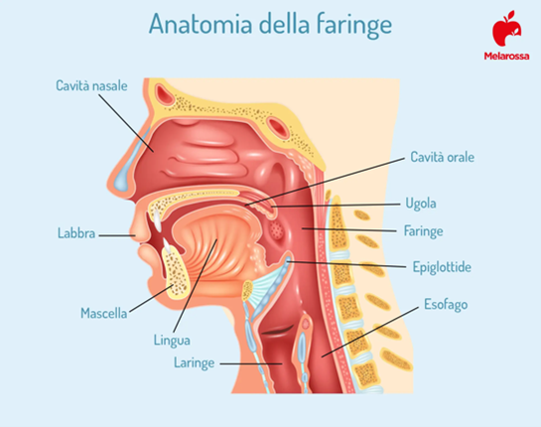
Airway – Vie Aeree
Cause principali di ostruzione delle vie aeree:
➡Depressione del SNC;
➡Sangue;
➡Vomito;
➡Corpo estraneo;
➡Trauma;
➡Infezioni;
➡Infiammazione;
➡Laringospasmo;
➡Broncospasmo.

Slide 8
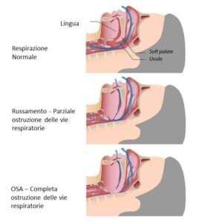
Airway –Vie Aeree
Riconoscimento dell’ostruzione delle vie aeree:
➡Capacità di parlare;
➡Dispnea, affaticamento, soffocamento;
➡Respiro affannoso;
➡Rumori respiratori (stridori, sibili, rantoli);
➡Respiro paradosso, uso dei muscoli accessori.
Ostruzione completa: nessun rumore respiratorio.
Ostruzione parziale: passaggio d’aria e rumori respiratori.

Slide 9
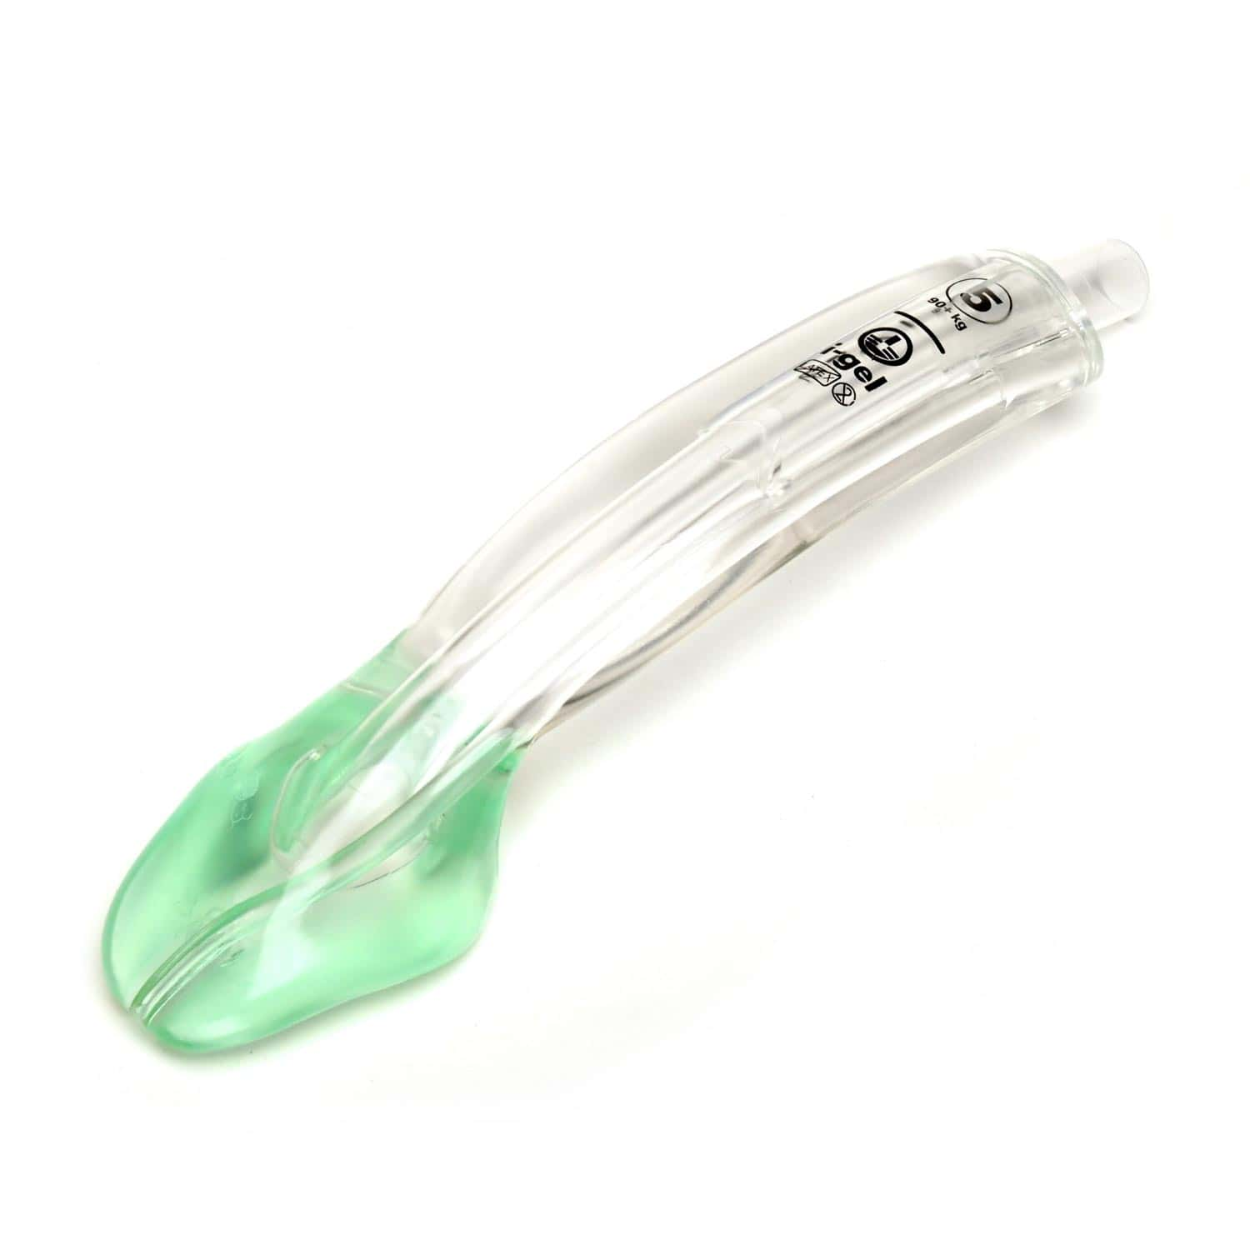
Airway – Vie Aeree
Trattamento dell’ostruzione delle vie aeree:
➡Apertura delle vie aeree (estensione del capo,
sublussazione mandibola, sollevamento del mento);
➡Strumenti semplici (cannula orotracheale o rinotrachele);
➡Tecniche avanzate (presidi sovraglottici o TET);
➡Sempre O2 ad alti flussi a tutti i pazienti critici;

Slide 10
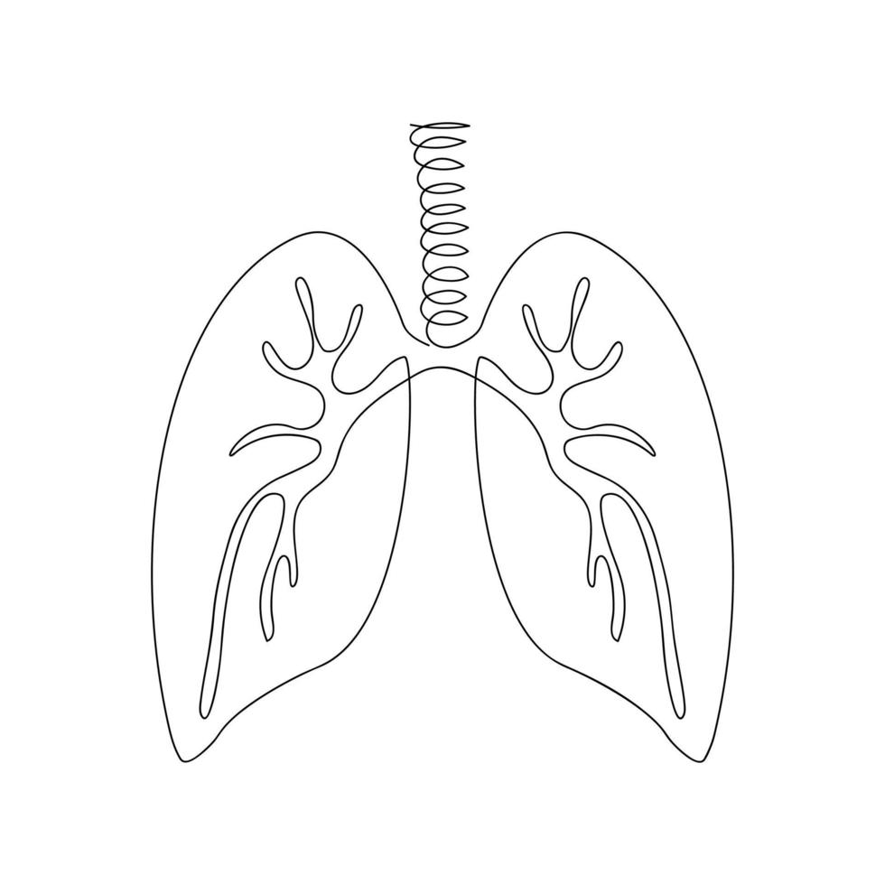
Breathing – Respiro
Cause principali di problemi respiratori:
➡Diminuzione del drive respiratorio (es. depressione
del SNC);
➡Diminuzione della forza respiratoria (es.
debolezza muscolare, danno nervoso,
malformazioni toraciche, ecc.);
➡Patologie polmonari (es. PNX, Emotorace, infezioni,
asma, embolia polmonare, ecc.).

Slide 11
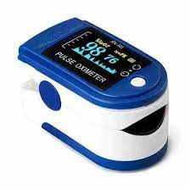
Breathing – Respiro
Riconoscimento problemi respiratori:
➡Osservo = i caratteri del respiro, espansione toracica
(simmetria o asimmetria);
➡Palpo = per sentire l’espansione toracica, lesioni ossee,
crepitio (enfisema sottocutaneo);
➡Ausculto = rapida auscultazione (c’è o non c’è passaggio d’aria),
apice-apice e base-base;
➡Conto = Frequenza Respiratoria (FR) 12-20 atti/min:
tachipnea o bradipnea;
➡SpO2 = saturazione periferica di O2, valori normali 97-100%,
in pazienti BPCO 90-92%

Slide 12
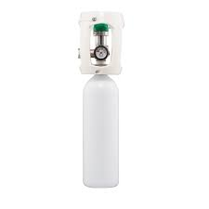
Breathing – Respiro
Trattamento dei problemi respiratori:
➡Garantisci pervietà vie aeree (vedi A);
➡O2 ad alti flussi se non ancora fatto;
➡Trattare le cause sottostanti (drenare PNX);
➡Sostenere la respirazione se insufficiente
(ventilare con pallone auto-espandibile e
maschera);
➡Monitoraggio continuo di FR e SpO2;

Slide 13
Circulation – Circolo
Cause di problemi
circolatori primarie (di
origine cardiaca):
➡SCA;
➡Aritmie;
➡Cardiopatie ipertensive;
➡Valvulopatie;
➡Cardiopatie congenite;
➡Farmaci;
➡Disionie (squilibri idroelettrolitici).
Cause di problemi
circolatori secondarie (di
origine extracardiaca):
➡Asfissia;
➡Ipossiemia;
➡Emorragia;
➡Ipotermia;
➡Shock settico;
➡Farmaci;
➡Disionie (squilibri idroelettrolitici).

Slide 14
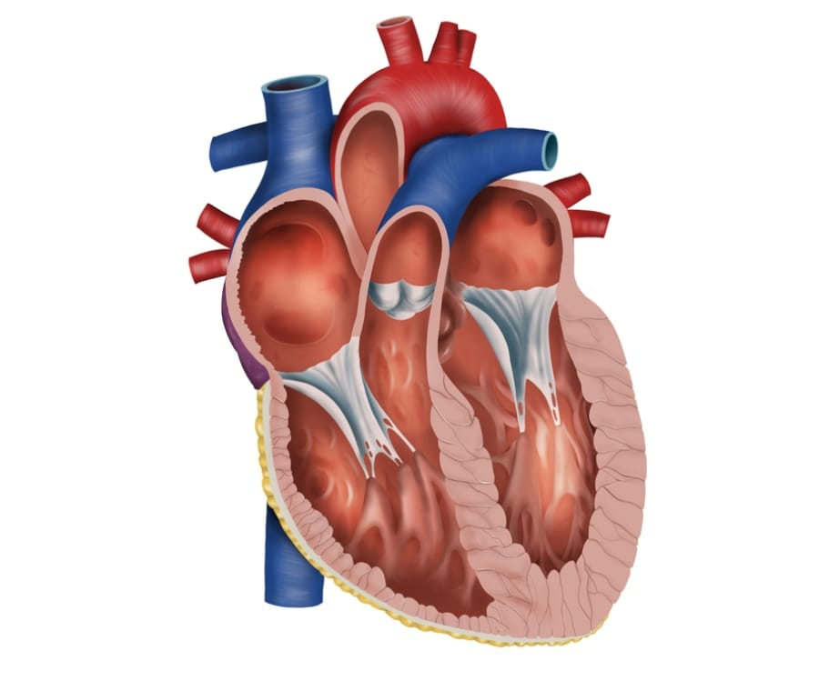
Circulation – Circolo
Riconoscimento dei problemi circolatori:
➡Osserva il paziente;
➡Frequenza Cardiaca (FC): 60-100 batt/min, tachicardia o
bradicardia;
➡Perfusione periferica: tempo di riempimento capillare (CRT) o
refill;
➡Pressione Arteriosa (P.A.);
➡Perfusione d’organo: Obnubilamento, Dispnea, Dolore toracico, Ipotensione e Oliguria.
➡Segni di sanguinamento e disidratazione;
➡Alterazioni elettrocardiografiche.

Slide 15
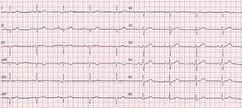
Circulation – Circolo
Trattamento dei problemi
circolatori:
➡Risolvo prima i problemi di A e B;
➡O2 ad alti flussi se non ancora fatto
(fino a prova contraria);
➡Accesso venoso/intraosseo, esami
ematici;
➡Monitorare ECG + 12 derivazioni;
➡Monitoraggio emodinamico.

Slide 16
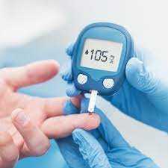
Disability – Condizione Neurologica
Riconoscimento dei
problemi neurologici:
➡AVPU o GCS;
➡Valutazione pupillare;
➡Valutazione segni di lato
e Cincinnati Prehospital
Stroke Scale (CPSS);
➡Glicemia
Trattamento dei
problemi neurologici:
➡Risolvo A,B e C;
➡Correggo glicemia se
<55mg/dl (3mmol/l),
somm.to glucosio;
➡Considerare posizione
laterale di sicurezza.

Slide 17
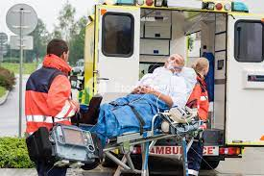
Exposure – Esposizione del Paziente
➡Spoglia e scopri il paziente per
visitarlo, alla ricerca di: traumi,
sanguinamenti, eruzioni…ecc;
➡Evita la dispersione di calore,
proteggi il paziente dal rischio di
ipotermia;
➡Rispetta la dignità e la privacy del paziente;

Slide 18
Il Metodo
➡Ragionando per priorità: un paziente “muore”
molto più velocemente per un problema in A, poi
per un problema in B, successivamente per un
problema in C, e più tardivamente per un
problema in D.
➡Il metodo ha un ordine, che deve essere
seguito;
➡Alla fine devo saper dare una risposta alla
domanda: Come sta questo paziente?

Slide 19
Torniamo all’inizio…
Dolore Toracico = Problema prevalente in C
Dispnea = Problema prevalente in B
Insufficienza Respiratoria = Problema prevalente in B
Ostruzione delle Vie Aeree = Problema prevalente in A
Anafilassi = Problema prevalente in A-B-C
Perdita di Coscienza = Problema prevalente in A
Ipoglicemia = Se ipoglicemia grave (pz in coma), Problema prevalente in A
Ictus = Dipende dallo sato di coscienza. Problema prevalente in A oppure D
Trauma = Dipende dal tipo di trauma. Problemi in A- B-C-D
Dolore Addominale = Problema prevalente in C
Crisi Convulsiva = Problema prevalente in A e secondariamente in C
Stati Shock = Problema prevalente in C (a parte lo shock anafilattico)

Slide 20
Il metodo SBAR
➡Situation: identificazione del paziente e rapido
inquadramento della situazione
➡Background: rapida panoramica sull’anamnesi del
paziente, le terapie, gli interventi e i dati clinici più
rilevanti
➡Assessment: parametri vitali, segni e sintomi, presidi
usati, farmaci somministrati
➡Recommendation: tutto ciò che deve essere fatto o che si richiede.

Slide 21
Il metodo SBAR, esempio:
➡Situation: Paziente maschio, 72 aa, 80 kg, scontro frontale auto-auto, seduto
anteriormente lato guida, dinamica violenta con deformazione dell’abitacolo, e
scoppio airbag
➡Background: estricazione complessa, cardiopatico in terapia con Coumadin a detta
della moglie. Soporoso, PNX drenato a dx e addome ligneo e non trattabile
➡Assessment: GCS=7 intubato sul posto con TET 8.0, FR 36/min (pre-intubazione),
SpO2=86% (pre-intubazione) —> 95%, PA 70/40, FC 120 batt/min, CRT > 3
secondi. Immobilizzato su spinale, con collare ed estricato con Ked.
Successivamente intubato previa somm.ne di Ketamina 160 mg + Fentanest 150
mcg = 1,5 fl + 50 mg Atracurio, drenato PNX con minitoracotomia dx, reperiti due
accessi vascolari da 16G somm.ti 1000 cc di cristalloidi fino ad arrivare ad una
PAS di 90 mmHg
➡Recommendation: “Ti lascio il paziente per il proseguo delle cure, darei
un’occhiata all’addome e una anche alla testa…”

Slide 22
Insufficienza Respiratoria Acuta:
➡Riduzione dell’ossigeno nell’ambiente (es. alta quaota)
➡Depressione dei centri respiratori (ictus, esa, trauma cranico,
ecc…)
➡Disfunzione del motore pneumatico (aria o liquido nel cavo pleurico,
fratture costali o diaframmatiche)
➡Ostruzione delle vie aeree (corpi estranei, edema delle vie aeree)
➡Alterato rapporto tra ventilazione e perfusione (edema polmonare
ed embolia polmonare)
➡Alterato trasporto d’ossigeno (anemia, intossicazione da CO)
➡Alterato utilizzo dell’ossigeno nelle cellule (avvelenamenti da
cianuro, nei quali i tessuti non sono più in grado di consumare
ossigeno che si accumula nel sangue)

Slide 23
Insufficienza Respiratoria Acuta:
➡Definizione:
➡Alterazione degli scambi gassosi caratterizzata da ipossiemia (PaO2 <
55-60 mmHg) con o senza ipercapnia (PaCO2 > 45 mmHg)
➡L’ossigenazione e l’eliminazione di anidride carbonica sono le
principali funzioni degli scambi gassosi del polmone e un’insufficienza
dell’una o dell’altra determina Insufficienza Respiratoria Acuta
➡La saturazione di ossigeno varia con la PaO2 secondo un rapporto non
lineare ed è influenzata da:
• Temperatura corporea
• PaCO2
• pH

Slide 24
Lo Shock:
Lo Shock è una sindrome causata da una ridotta
perfusione a livello sistemico con uno squilibrio fra
domanda (da parte dei tessuti) e la disponibilità di
ossigeno. Ha un evoluzione spesso rapida e
ingravescente, che può portare fino alla morte del
paziente.
Il trattamento deve essere rapido e mirato. Molto
spesso questi pazienti necessitano di ricovero in
ambiente intensivo.

Slide 25
Lo Shock:
➡Shock cardiogeno = deficit di pompa (aritmie, IMA,
insufficienza valvolare, stenosi aortica, ecc.);
➡Shock ostruttivo = ostruzione al normale decorso
sanguigno, al normale scambio gassoso, e al trasporto di O2
(tamponamento cardiaco, embolia polmonare massiva, PNX);
➡Shock ipovolemico = riduzione del volume circolante di
sangue, “il trasportatore dell’O2” (emorragia, riduzione da
disidratazione e secondario a ustioni);
➡Shock distributivo = dove si ha una diminuzione delle
resistenze periferiche (shock settico, shock anafilattico,
shock neurogeno, shock spinale).

Slide 26
Lo Shock:
➡Il paziente in stato di shock, nella fase iniziale, si
presenta:
• Confuso;
• Pallido;
• Tachicardico;
• Tachipnoico;
• Oligurico;
• Ipoteso PAS < 90 mmHg
➡Segni distintivi di ipoperfusione.

Slide 27
La gestione del paziente critico:
) Ambiente: Intra o Extraospedaliero
) PDTA patologie tempo dipendenti
) Istruzioni Operative, Protocolli, Procedure di U.O.

